Slide 1


Lớp 3
TRƯỜNG TIỂU HỌC ÁI MỘ A
TẬP ĐỌC
Buổi học thể dục

Slide 2
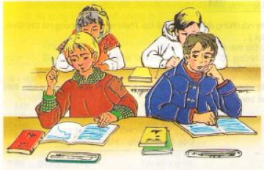

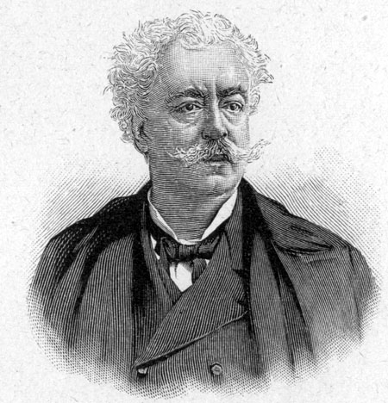
Quan sát
Edmondo De Amicis
1846-1908

Slide 3
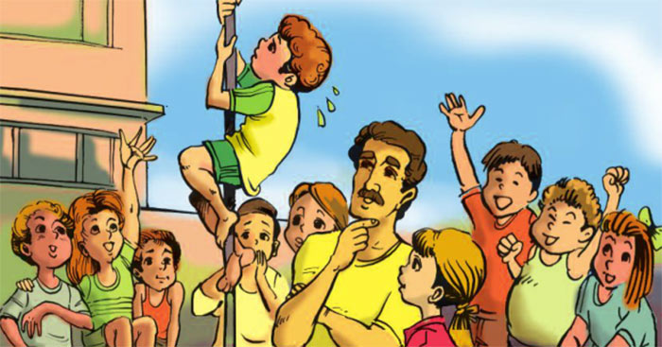
Tập đọc:
Buổi học thể dục

Slide 4
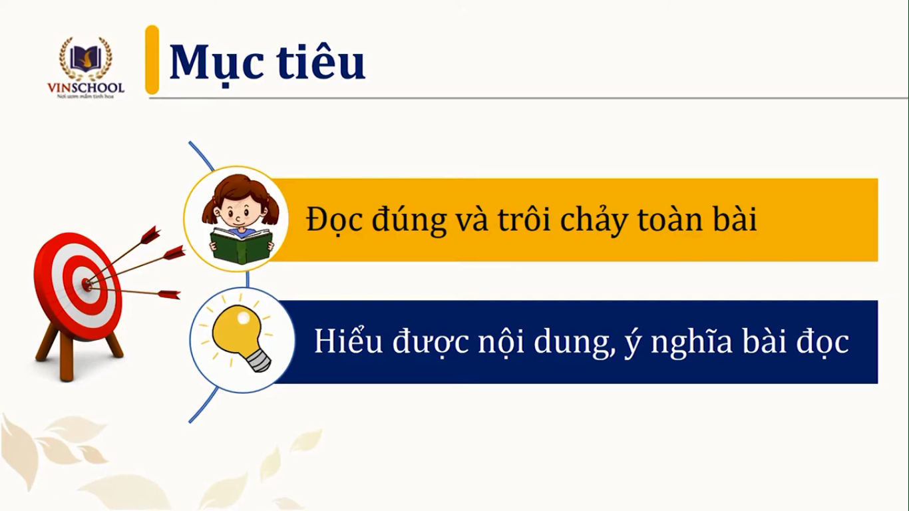


Slide 5
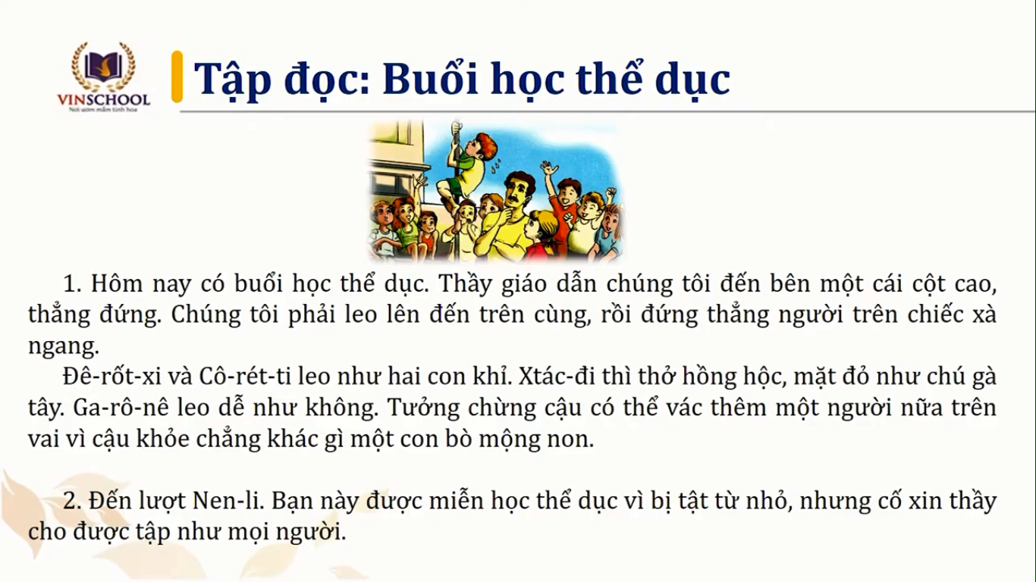

Slide 6
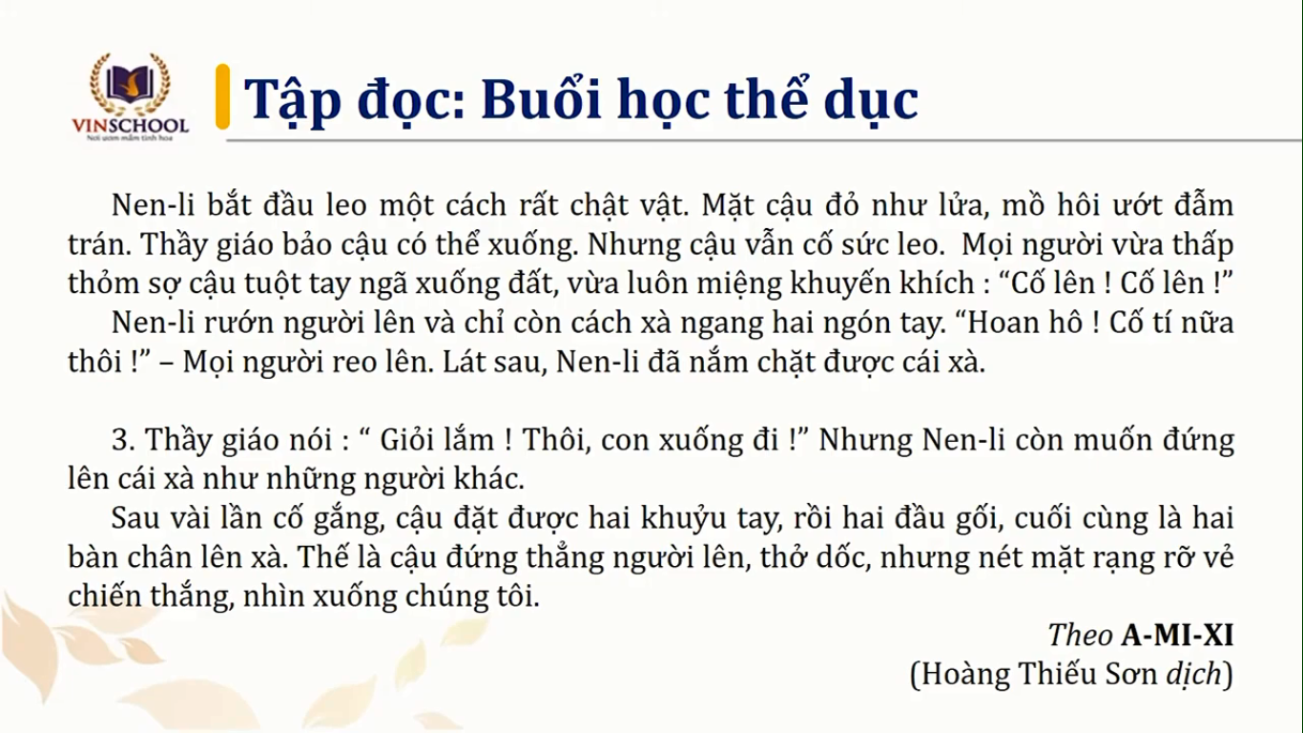

Slide 7
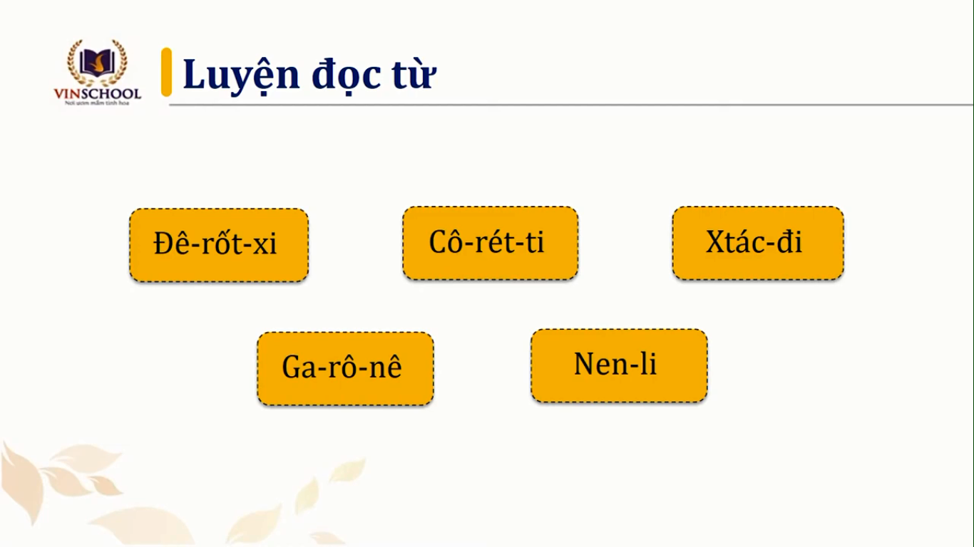

Slide 8
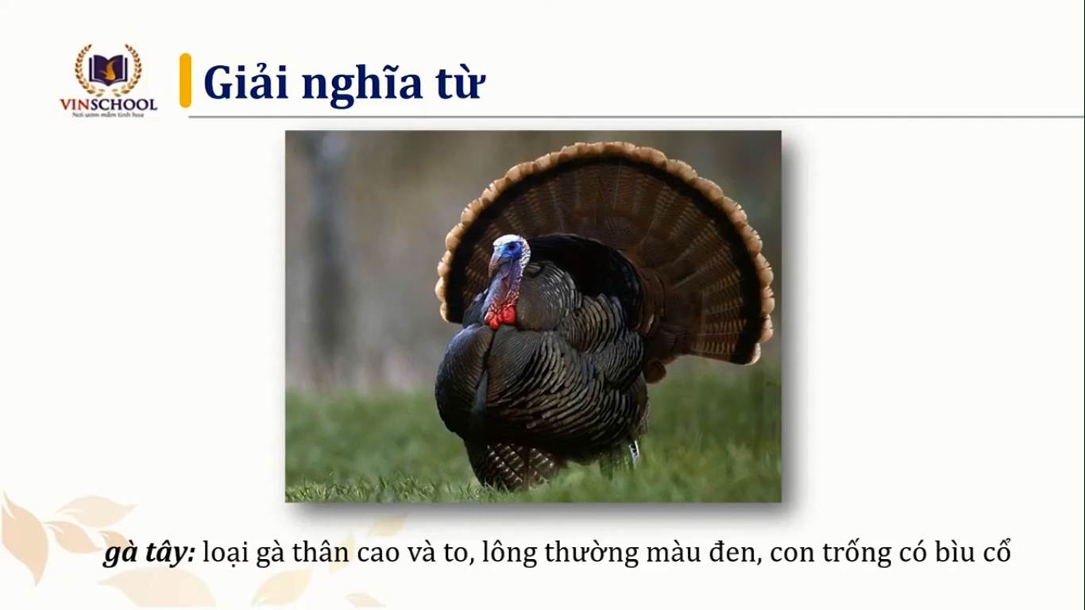

Slide 9
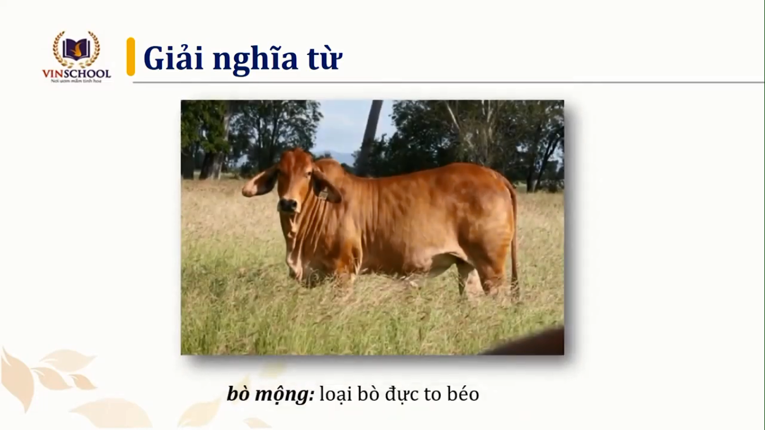

Slide 10
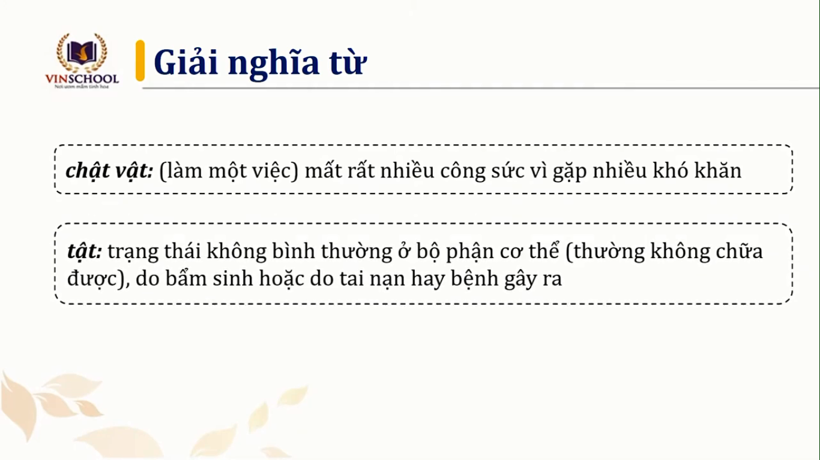

Slide 11
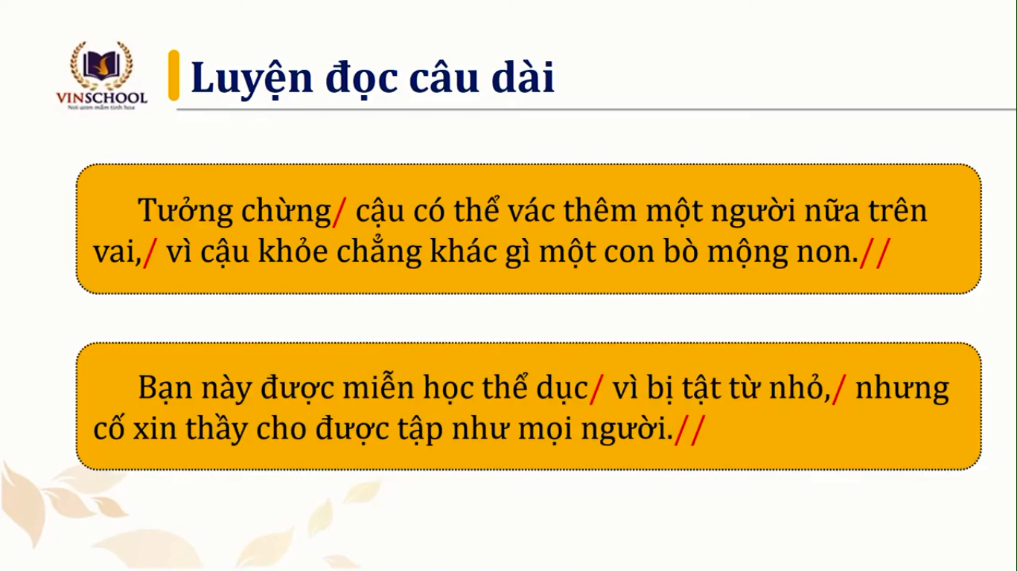

Slide 12


Slide 13
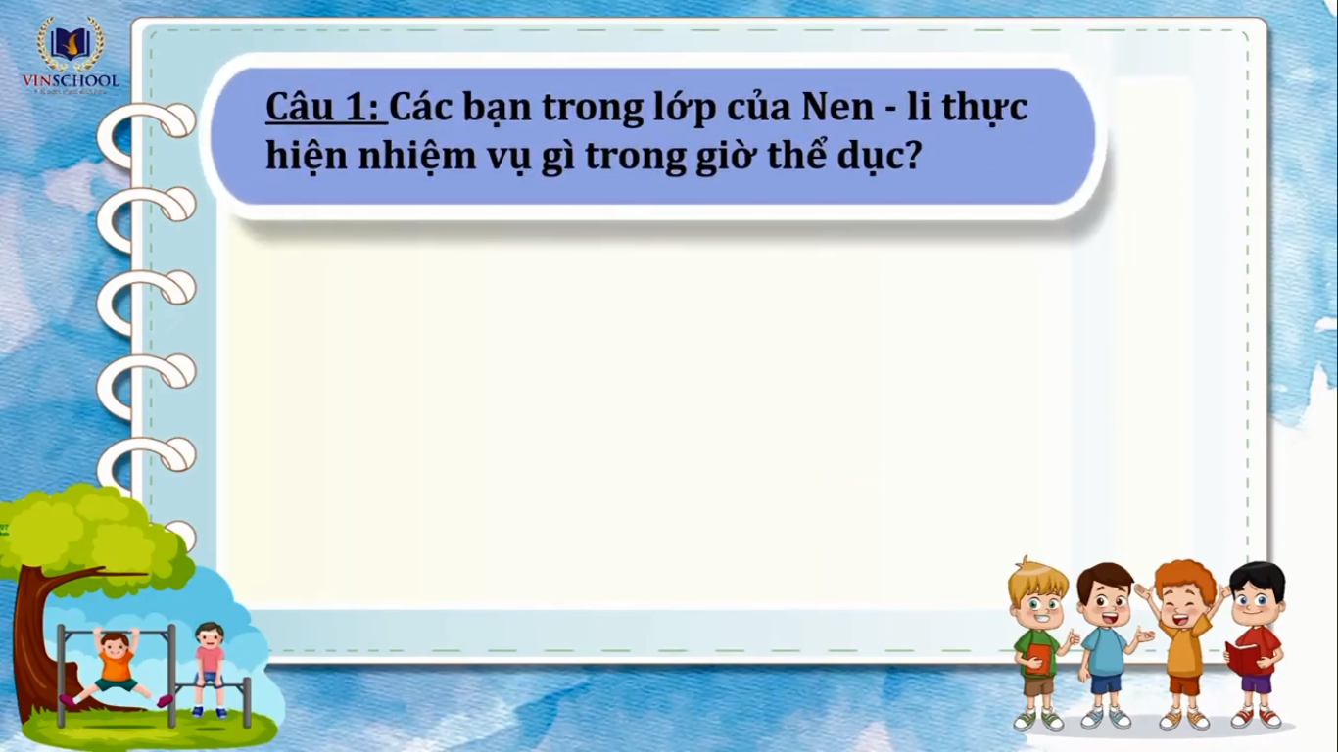
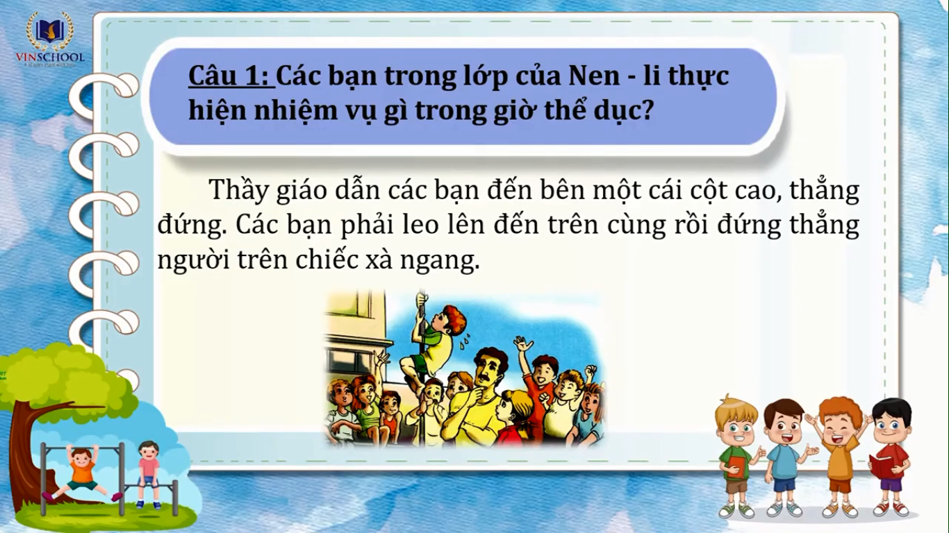

Slide 14

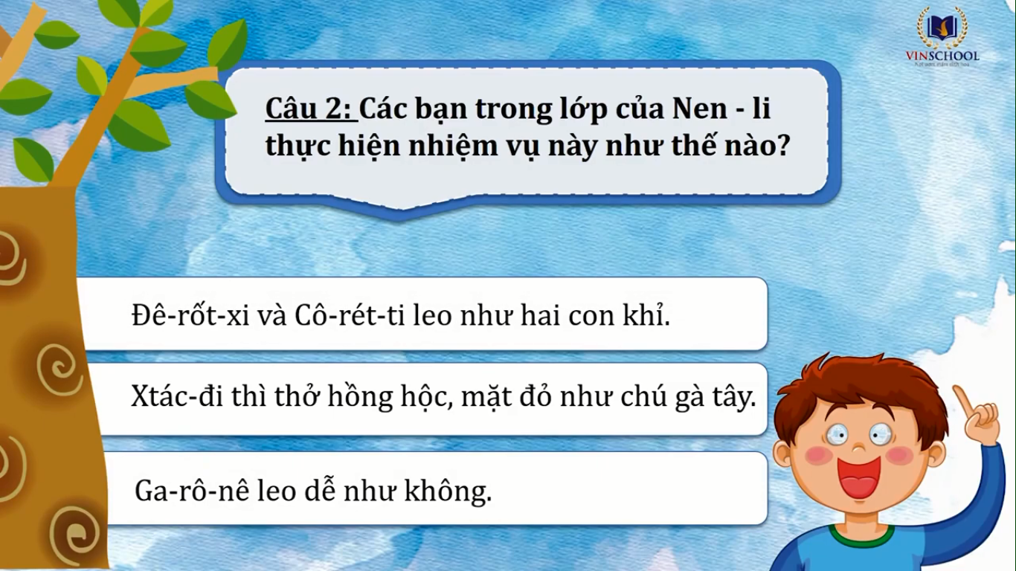

Slide 15
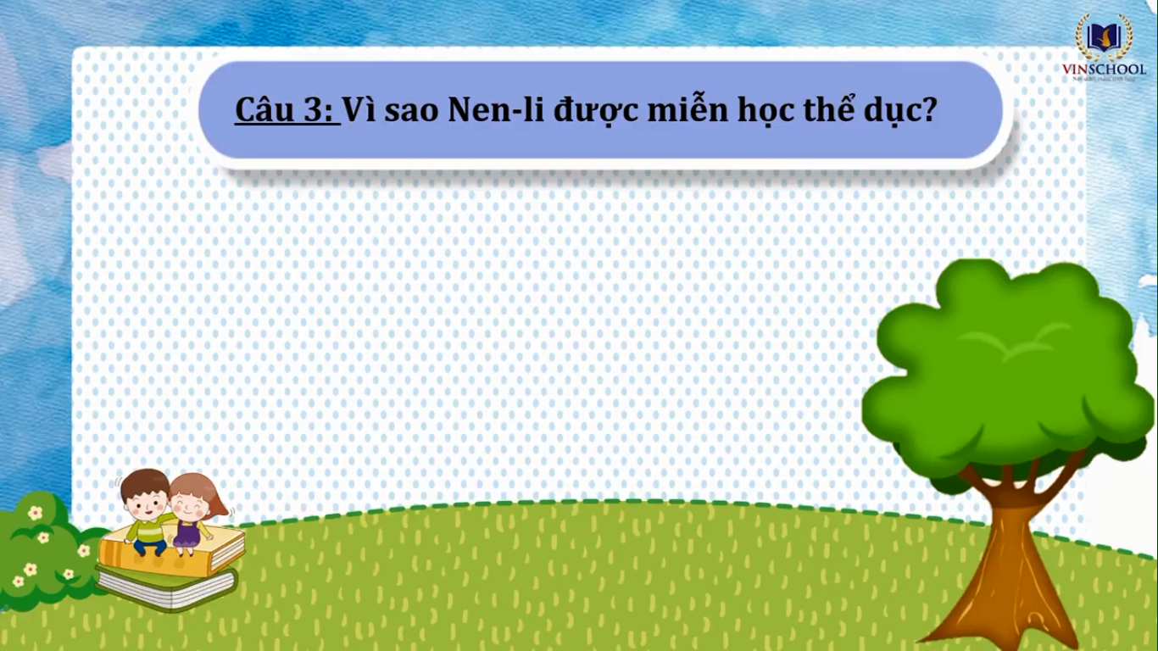
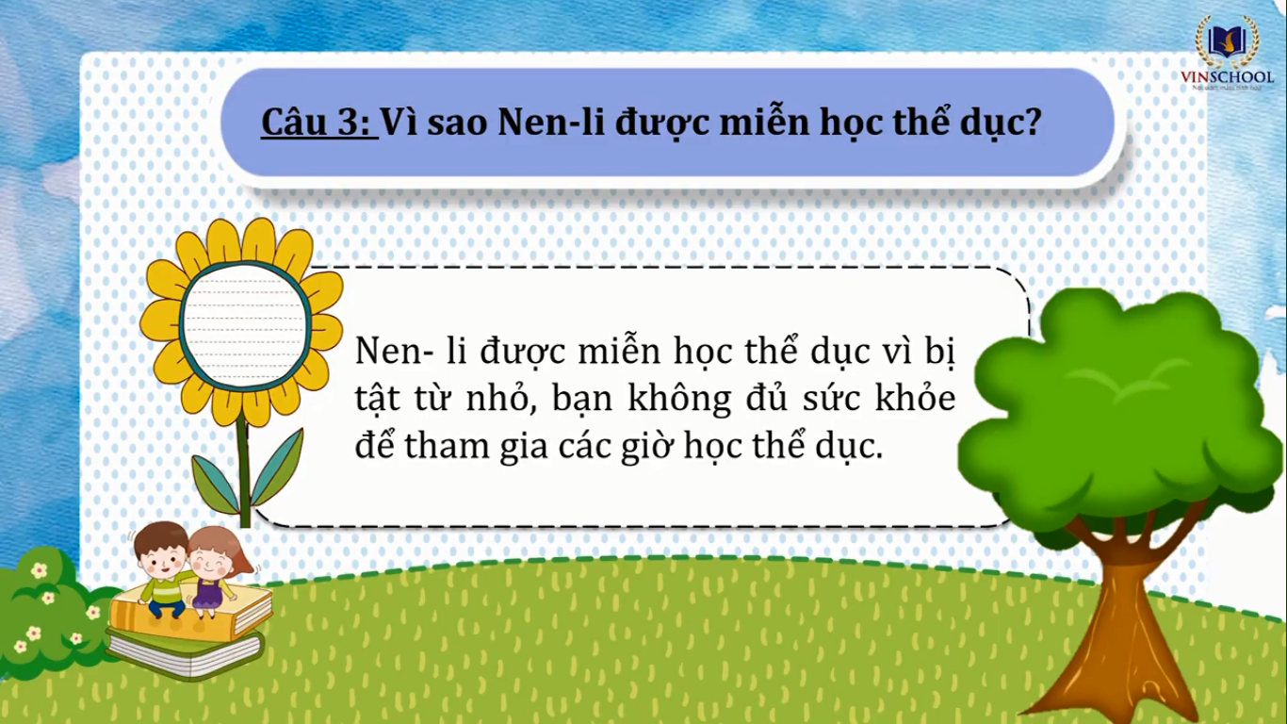

Slide 16
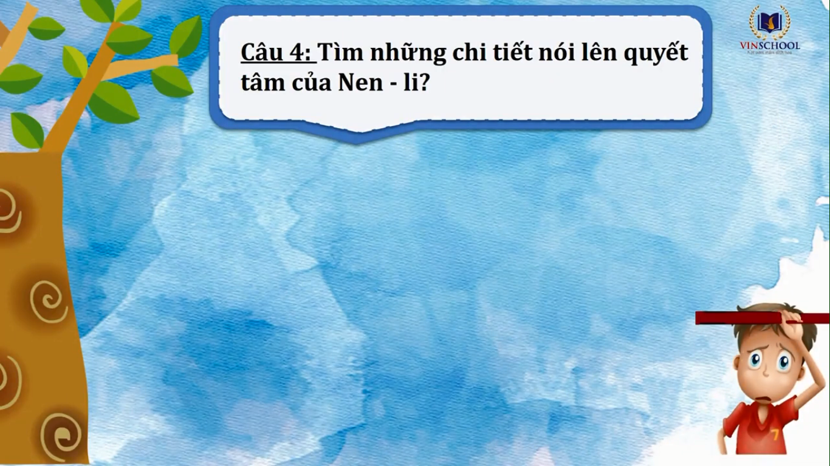
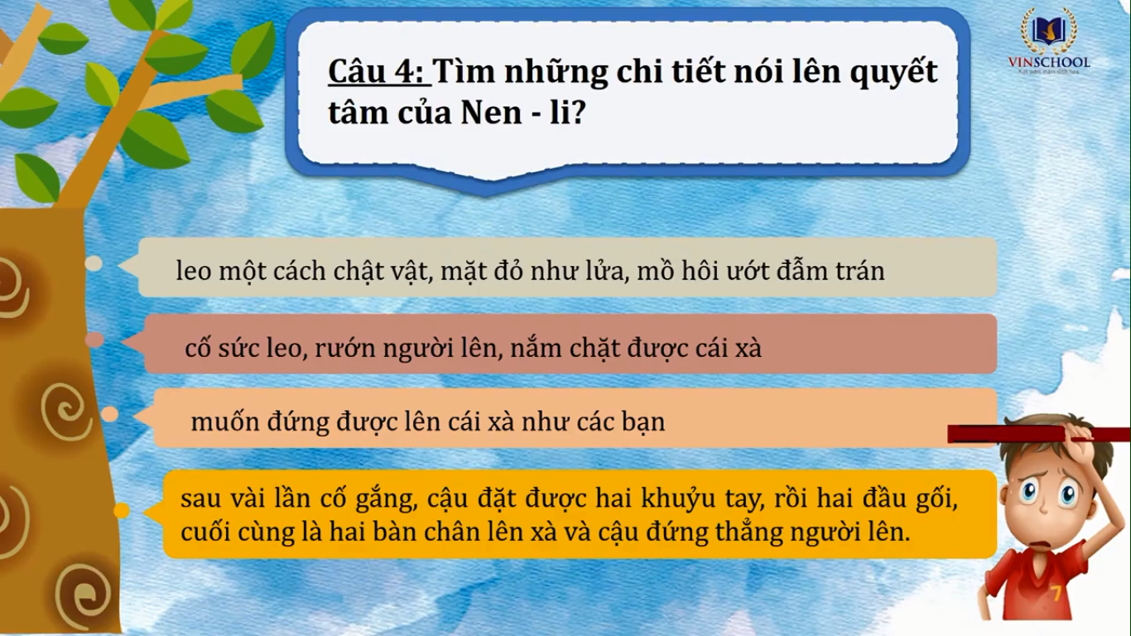

Slide 17
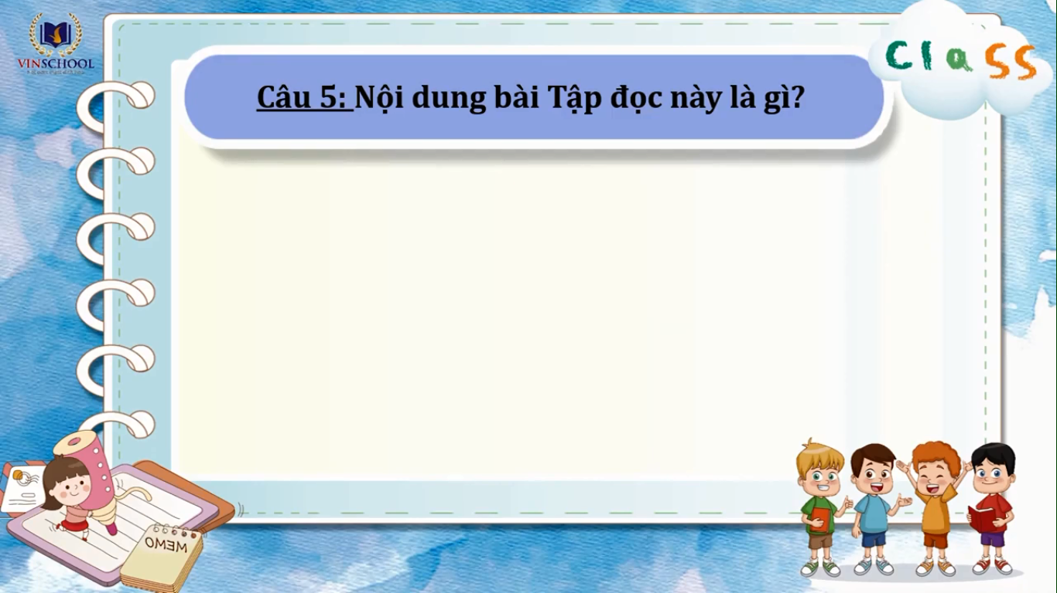
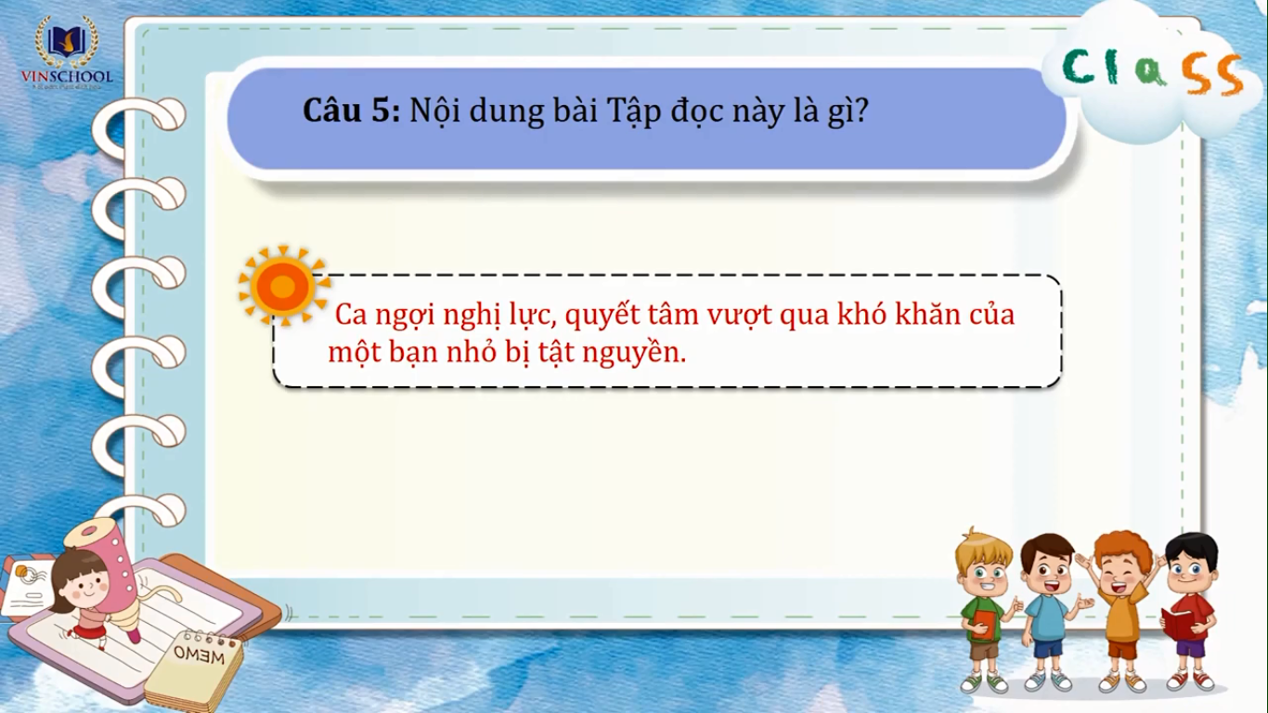

Slide 18

Kể chuyện
Buổi học thể dục
Kể toàn bộ câu chuyện BUỔI HỌC THỂ DỤC bằng lời của một nhân vật.

Slide 19
Tập đọc- Kể chuyện
Buổi học thể dục
Kể toàn bộ câu chuyện Buổi học thể dục bằng lời của một nhân vật.
- Em chọn nhân vật nào để kể? Vì sao em chọn nhân vật đó?
- Khi chọn nhân vật đó, em xưng hô như thế nào?

Slide 20
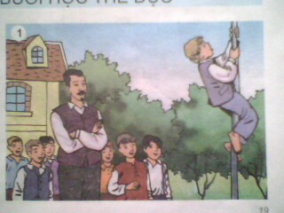
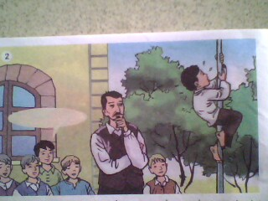
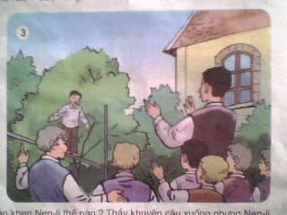
Kể chuyện
Kể lại từng đoạn câu chuyện Buổi học thể dục bằng lời của một nhân vật
1
2
3

Slide 21
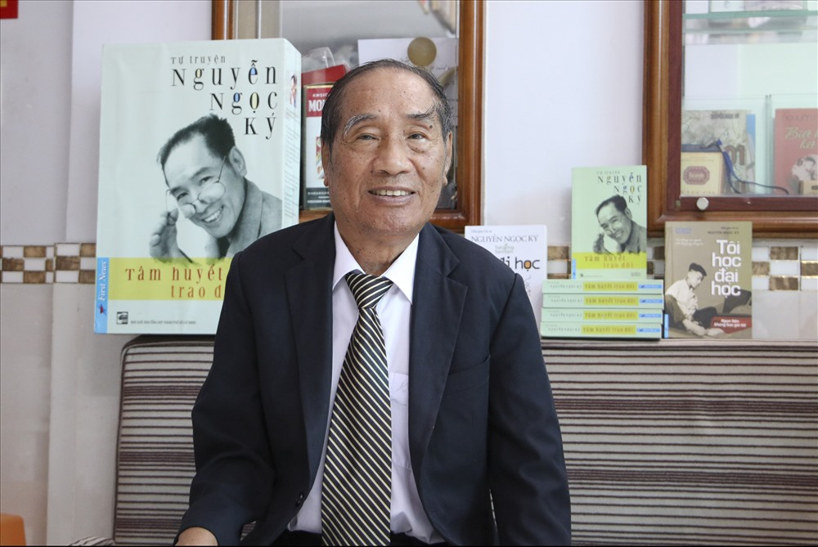
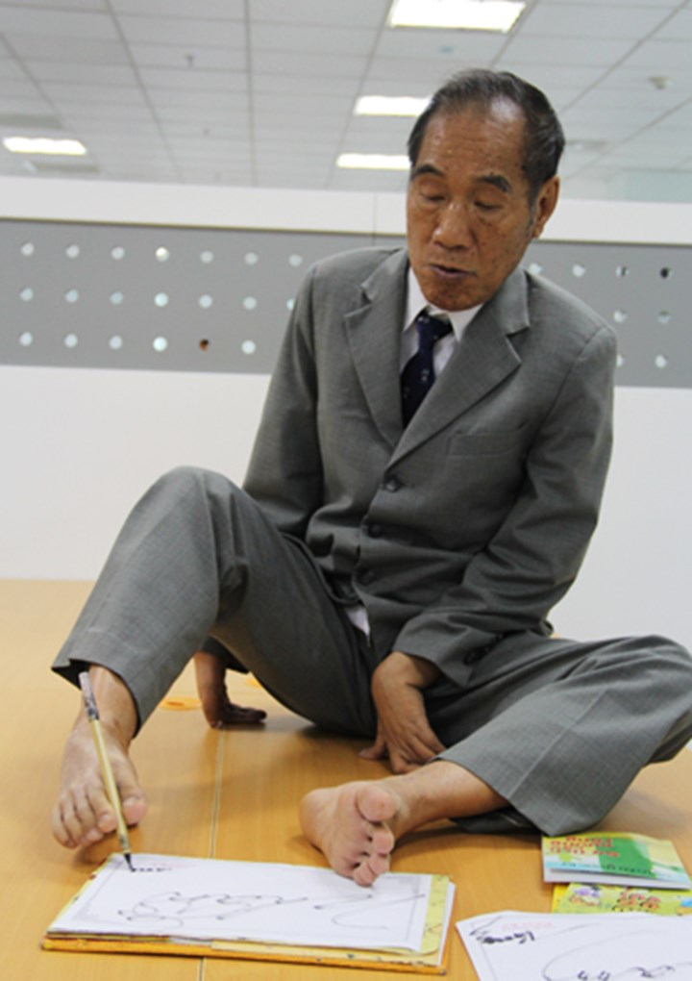
Nguyễn Ngọc Ký
28/6/1947
Nguyễn Ngọc Ký là nhà giáo tại Việt Nam. Từ năm lên 4 tuổi, ông bị bệnh và bị bại liệt cả hai tay, nhưng ông đã cố gắng vượt qua số phận của mình và trở thành nhà giáo ưu tú, lập kỷ lục Việt Nam "Người thầy đầu tiên của Việt Nam dùng chân để viết"

